Slide 1

Az idegrendszer fejlődése II.
Az agyhólyagok differenciálódása,
prosencephalon fejlődése.
Dr. Nagy Nándor
Őssejt és Kísérletes Embryológia Laboratórium
http://semmelweis.hu/anatomia/kutatas/laborok-kutatocsoportok/ossejtlab/
Semmelweis Egyetem
Notes:
1
1

Slide 2
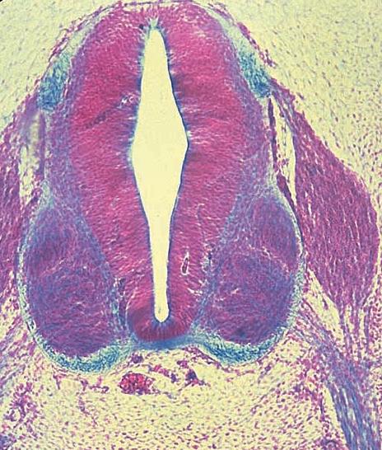
canalis
Centralis
Neuroepithel sejtek osztódása:
hosszabbodik és vastagodik a velőcső

Slide 3
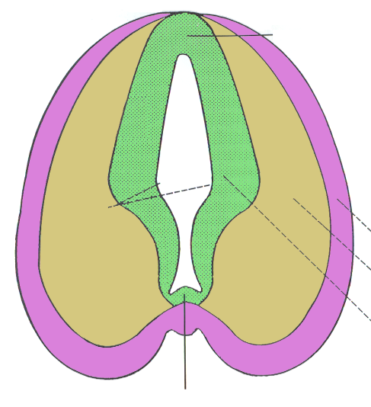
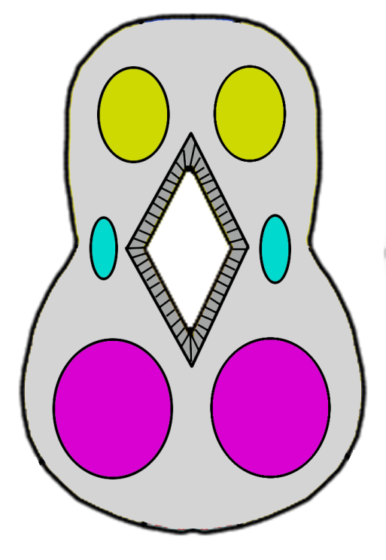
A gerincvelő fejlődése
tetőlemez
sulcus limitans
zona marginalis - fehérállomány
zona intermedia - szürkeállomány
fenéklemez
tetőlemez
szárnylemez
hátulsó szarv
(szenzoros interneuronok)
canalis centralis
sulcus limitans
oldalsó szarv
(vegetatív magvak)
ventriculáris zóna (ependyma)
elülső szarv
(motoros neuronok)
marginális zóna (fehérállomány)
alaplemez
fenéklemez
commissura

Slide 4
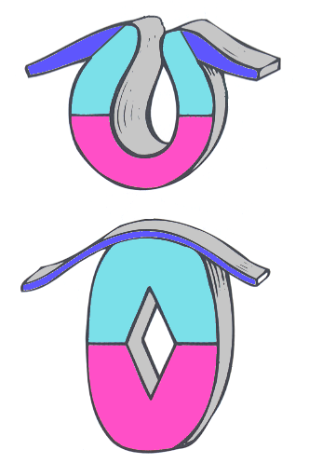
A velőcső kialakulása (keresztmetszet)
felületi ektoderma
velőárok
a velőlemez lefűződése
tetőlemez
szárnylemez (lamina alaris)
sensoros
velőcső
velőcsatorna
Bell-Magendie szabály
alaplemez (lamina basalis)
fenéklemez
motoros

Slide 5
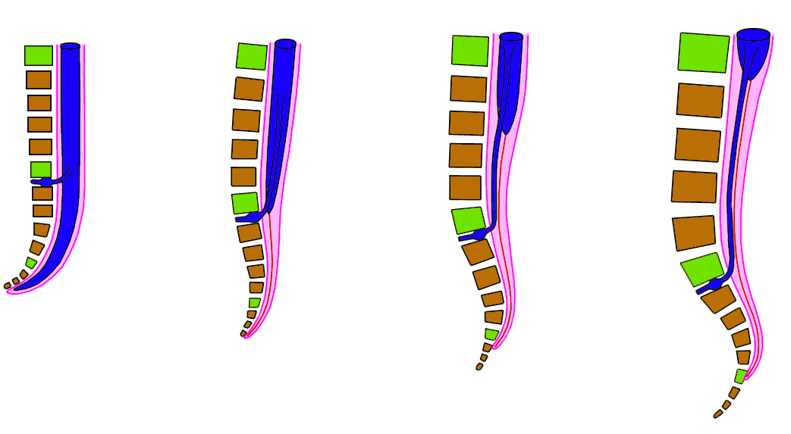
A gerincvelő és a gerinc-csatorna viszonya
A gerincvelő hossznövekedése elmarad a testhossz mögött, ezért az alsóbb gyökerek felnőttben hosszabb utat tesznek meg, míg a megfelelő csigolyaközt elérik.
gerincvelő
csigolya L1
csigolya L1
dura mater, endorachis
csigolya S1
conus medullaris
S1-gyökér
csigolya S1
ganglion spinale S1
csigolya S1
ganglion spinale S1
ganglion spinale S1
8 hetes
csigolya Cc1
filum terminale
24 hetes
felnőtt
újszülött

Slide 6
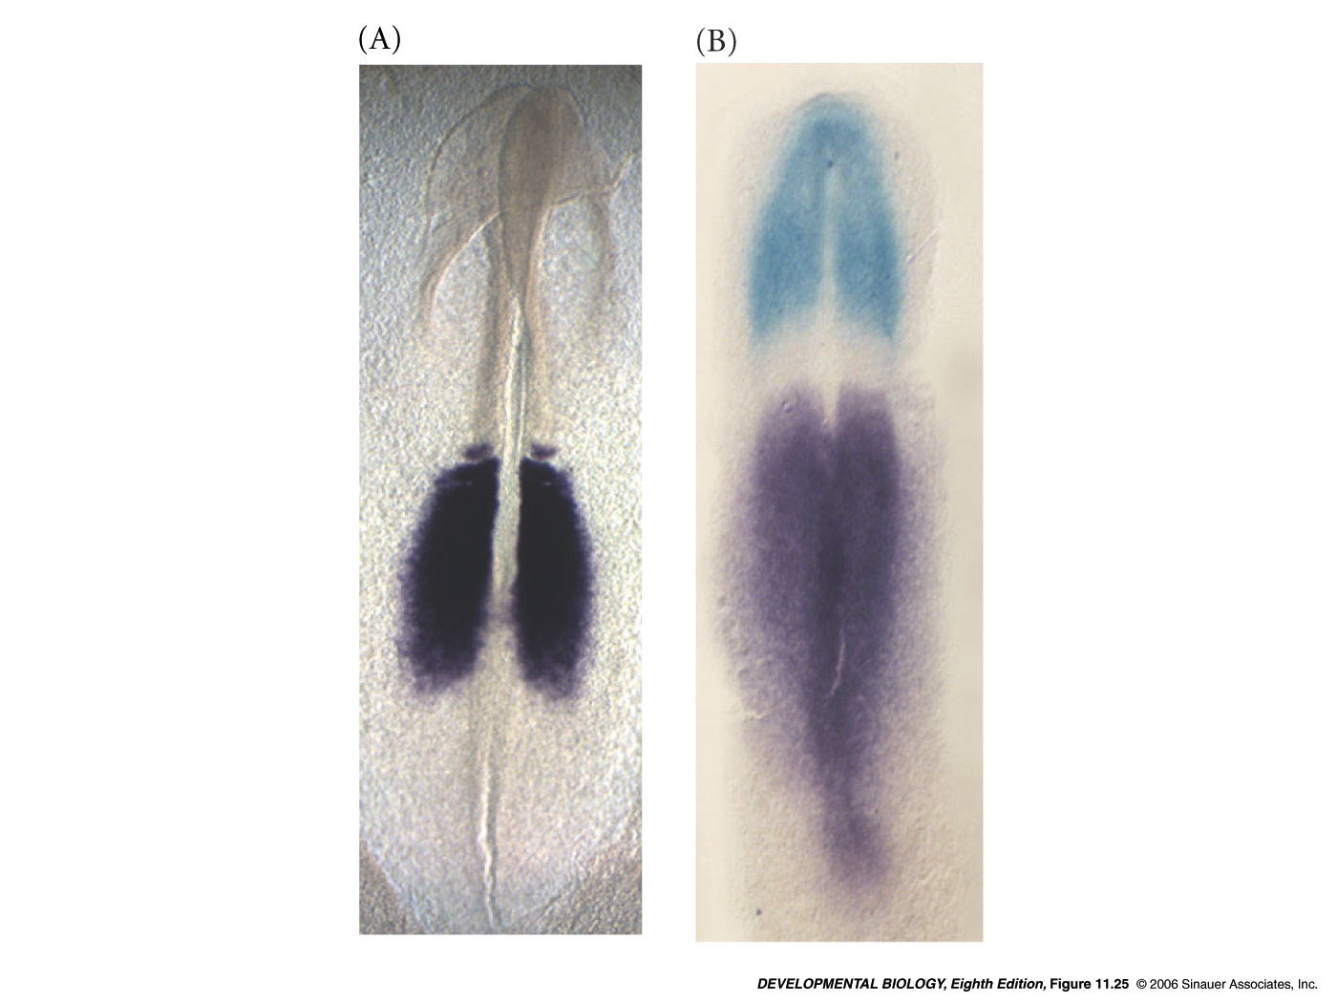
Anterior-posterior tengely
Wnt-antagonista
mutáns egér embryok
Notes:
devbio8e-fig-11-25-0.jpg

Slide 7
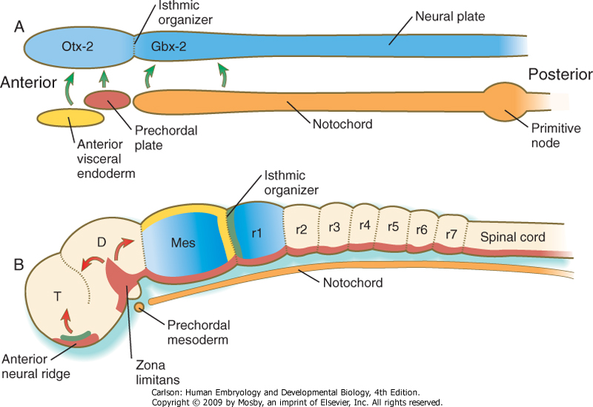
Velőcső fejlődését maghatározó organizátor központok
A velőcső caudális és craniális része alatt elhelyezkedő chorda dorsalis, ill. a prechordalis lemez (a feji régió organizátora, Shh-t termel, s ezzel indukciós hatást fejtenek ki .
-felosztja a kialakuló velőcsövet a leendő elő-középagy, ill. utóagy-gerincvelő nagyobb egységekre.
Ez a korai felosztottság 2 transzkripciós faktor expressziója által is megnyilvánul :
Otx-2 (orthodenticle homologue 2) faktor jelenléte jellemző a leendő előagyra-középagyra
Gbx-2 (gastrulation brain homeobox 2) pedig a caudalis részekre.

Slide 8
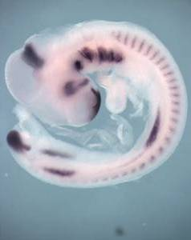
FGF-8

Slide 9
Későbbi organizátor régiók
A közép-utóagy határon : isthmus organizátor. (Wnt-1 és FGF-8 )
Az elülső idegi szegély (anterior neural ridge) –Shh-t és FGF-8-at termel; a telencephalon, a diencephalon egyes részeinek, valamint a szagló terület és a hipofízis fejlődésében játszik szerepet.
A zona limitans interthalamica -Shh-t termelő régió : a dorsalis és ventrális thalamus határ kifejlődésében van fontos szerepe.
FGF-8
Wnt-1

Slide 10
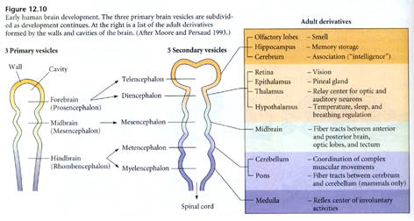
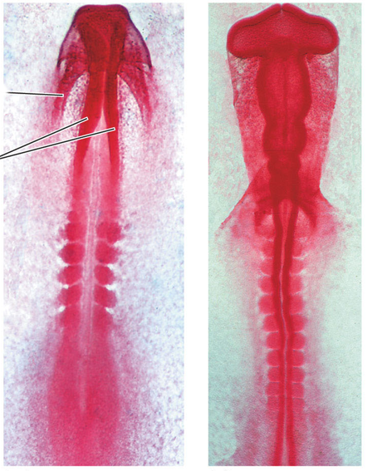
A velőcső hisztogenezise:
3. cranio-caudális
tagozódása

Slide 11
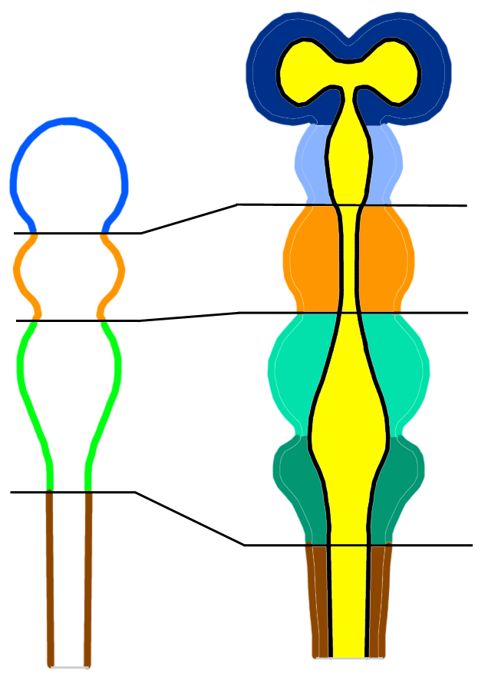
Az agyhólyagok tagozódása I.
másodlagos agyhólyagok
az agyvelő korai tagozódása (primér agyhólyagok)
végagy (telencephalon)
előagy
(prosencephalon)
köztiagy (diencephalon)
középagy
(mesencephalon)
középagy
(mesencephalon)
pons, cerebellum
hátsóagy (metencephalon)
utóagy
(rhombencephalon)
medulla oblongata
nyúltagy (myelencephalon)
gerincvelő
(medulla spinalis)
gerincvelő
(medulla spinalis)

Slide 12
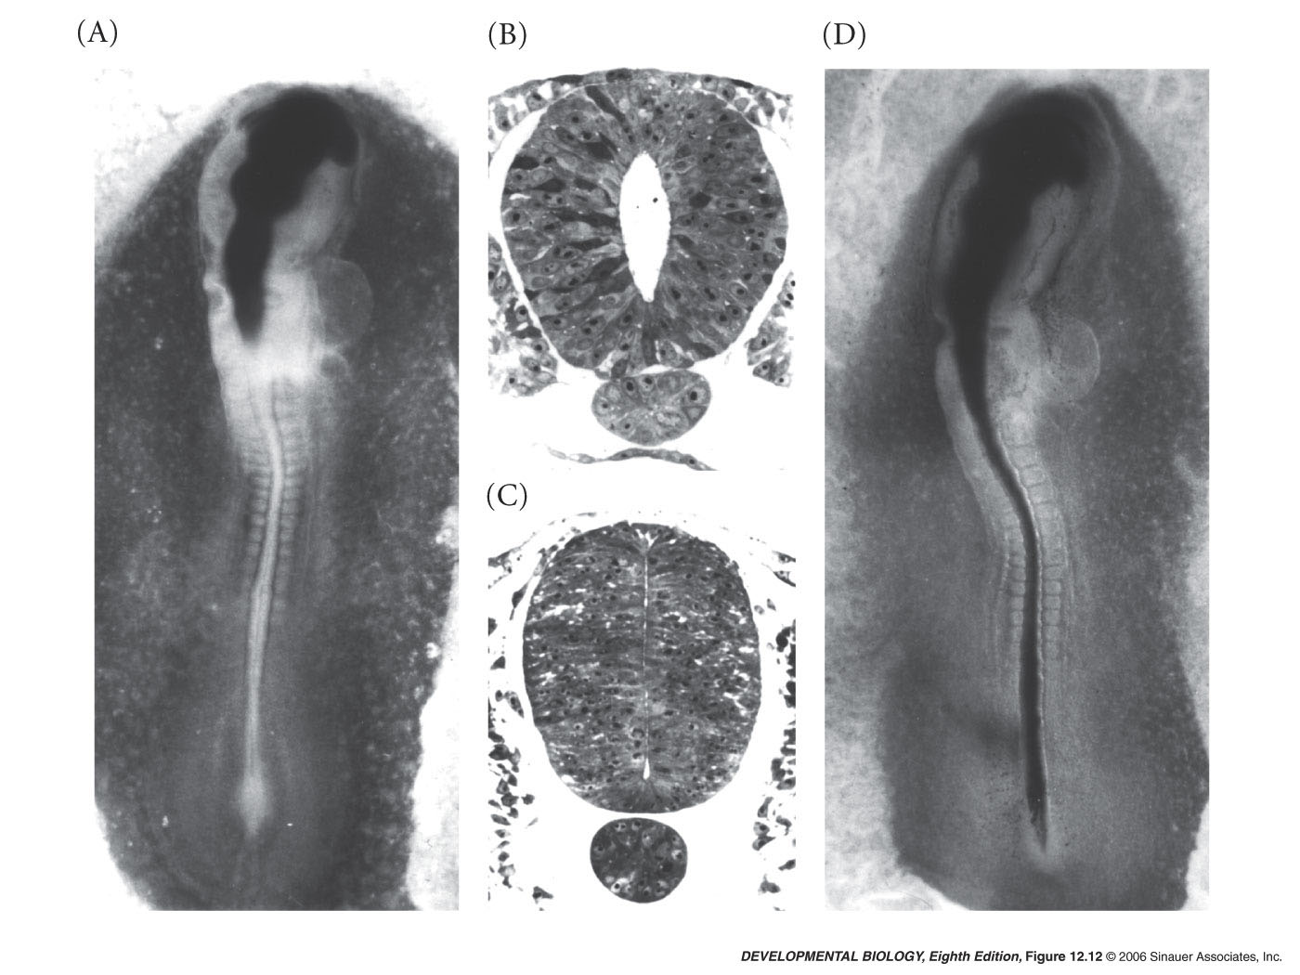
embryonalis CSF folyadéknyomás------agyhólyagok kifejlődése
eCSF (fehérjékben gazdag folyadék, neuroepithel sejtek termelik; Na K ATPáz pumpák)
Notes:
12
devbio8e-fig-12-12-0.jpg

Slide 13
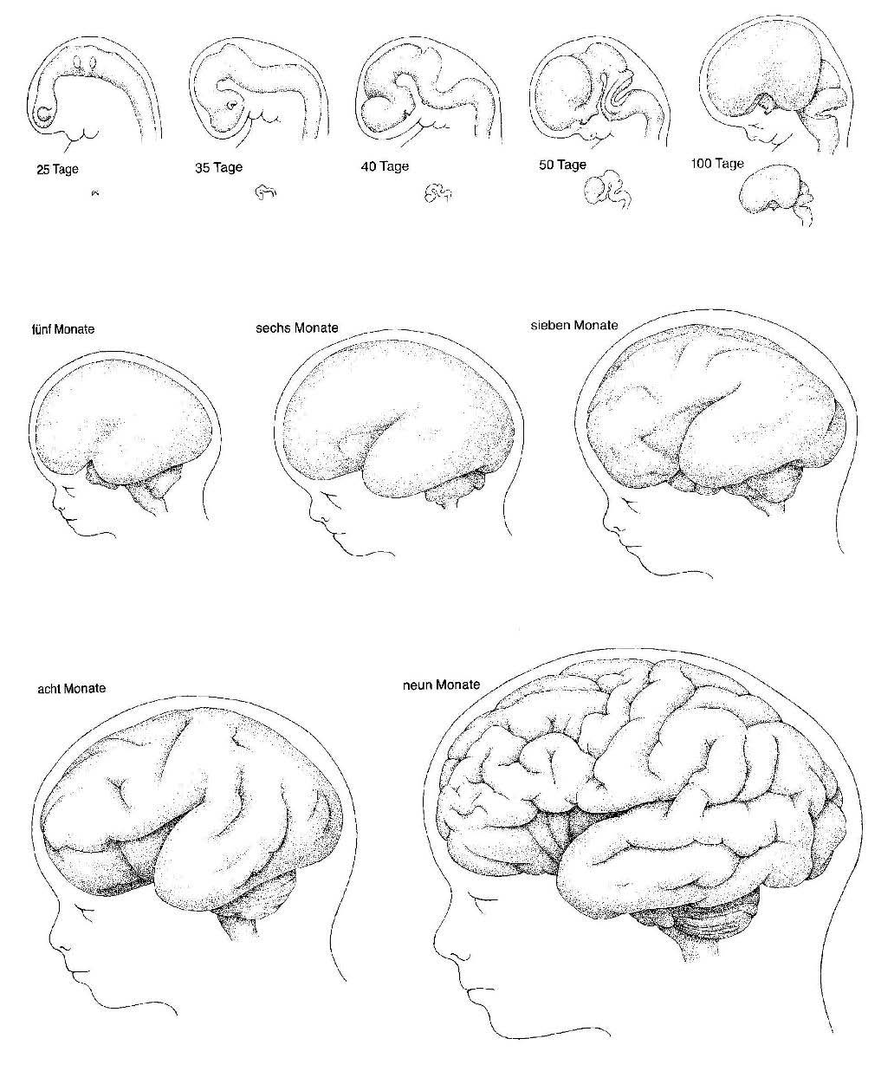
A telencephalon
fejlődése.

Slide 14
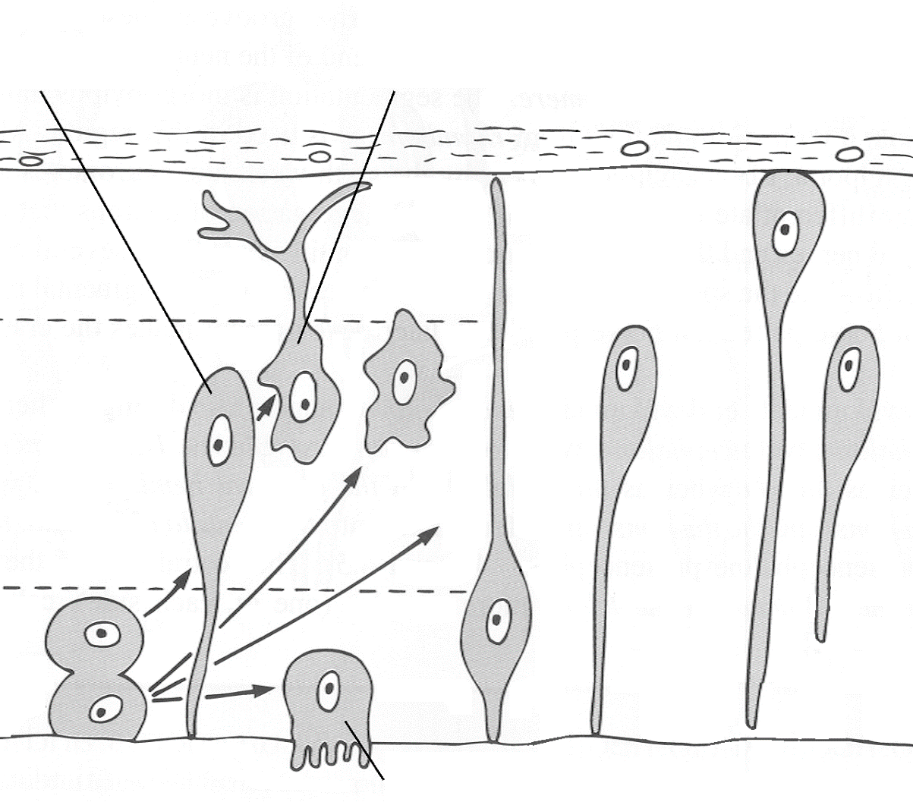
A nagyagykéreg hisztogenezise
membrana limitans externa
(velőcső külső felszíne)
külső széli zóna
pia
zona marginalis
corticalis lemez
(neopallium)
substantia alba subcorticalis
ependyma
ependyma-sejtek
membrana limitans interna
(a velőcső luminalis felszíne)
belső széli zóna

Slide 15
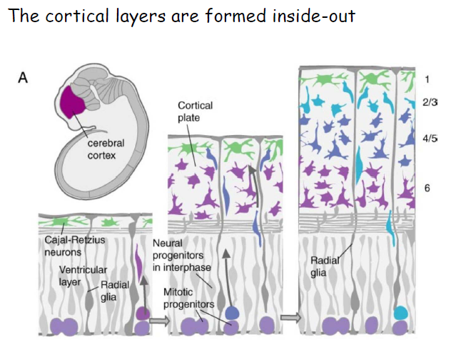
Az osztódás a kérgi epithelium egyik felszíne közelében történik őssejtszerűen, a keletkezett sejtek az epithelium másik felszíne felé araszolnak a radiális gliasejteken

Slide 16
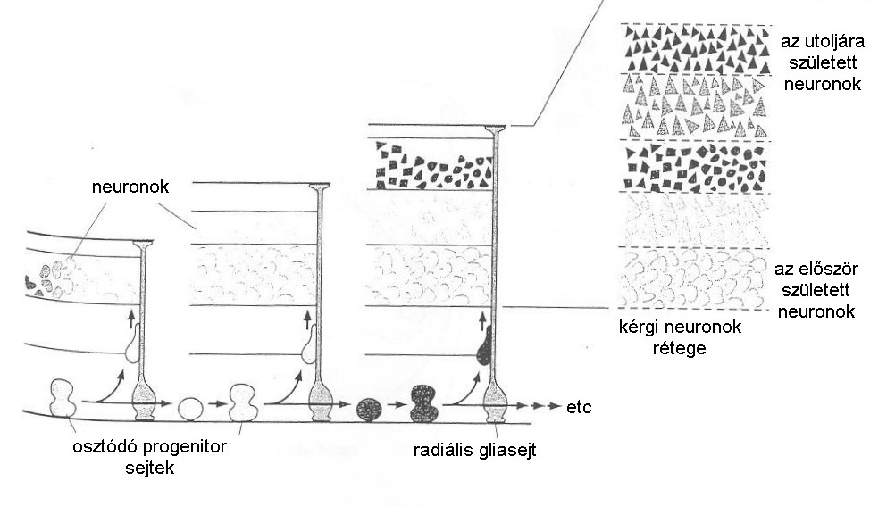
Az idegsejtek születése a fejlődő emlős agykéregben

Slide 17
Corpus Callosum
agykéreg
Thalamus
Hypothalamus
Telencephalon
Diencephalon
15 hetes humán embryo

Slide 18
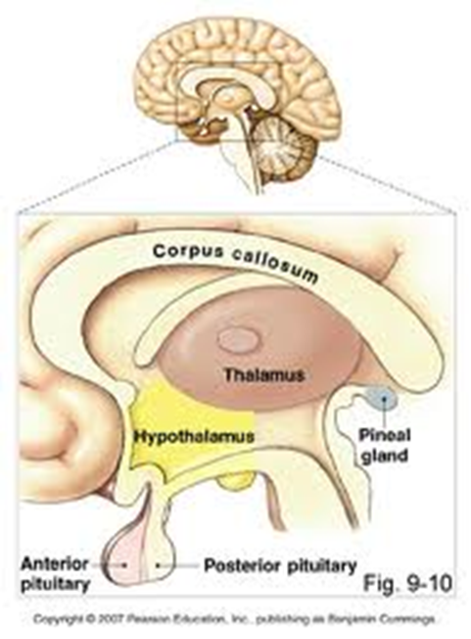
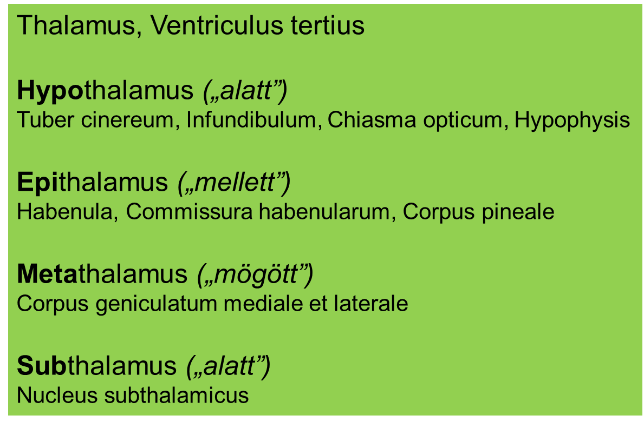
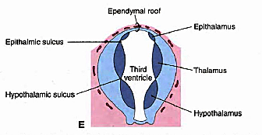
A diencephalon (köztiagy) fejlődése.
III. agykamra
-a tetőlemez csak ependyma sejtek rétegéből áll, amit erekben gazdag mesenchyma borít: ebből fejlődik a III agykamra plexus choroideusa

Slide 19
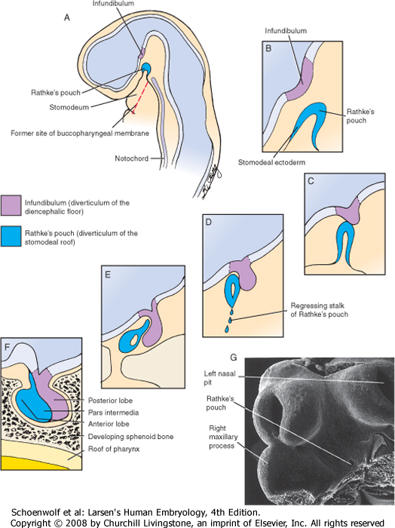
A hypophysis fejlődése
A szájüreg ektodermális kitüremkedő telepéből (Rathke-tasak) származik az adenophypophysis és a pars tuberalis.
A diencephalon alaplemezéből származó infundibulum hozza létre a neurohypophysist (pars nervosa).

